Slide 1
Loops
Foreach
While
PHP web development 2019/2020
Milena Tomova
Vratsa Software
https://vratsasoftware.com/

Slide 2
Table of Contents
Loop
Foreach
While

Slide 3
Loop

Slide 4

Loop Цикъл
Loop Цикъл
Циклите в програмирането служат за повтаряне на едно и също действие много пъти.
да отпечатваме всички числа от 1 до 100;
да се отпечатат всички писма във входящата ни поща;
да изпратим ФБ съобщение до група хора и тн.
Всяка стъпка от цикъла се нарича ИТЕРАЦИЯ

Slide 5
foreach

Slide 6
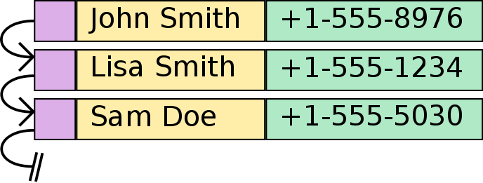
foreach
Да опишем с асоциативен масив тази структура
a

Slide 7
foreach
a
$arr = [
‘John Smith’ => ‘+1-555-8976’,
‘Lisa Smith’ => ‘+1-555-1234’,
‘Sam Doe’ => ‘+1-555-5030’,
];

Slide 8
foreach
foreach
МОбхождаме масиви - достъпваме всеки един елемент от масива.
Имаме достъп до
стойността/value/ на елемента и
до неговия индекс/key/
Не е нужно предварително да знаем дори от какъв тип е ключа - числов или стринг.
Оо

Slide 9
The Set Class in JS
в цикъла достъпваме индекса и стойността на всеки елемент
key, value са примерни имена, които задаваме, може да зададете свои, но обръщението към индекса и стойността в цикъла трябва да се запази с имената, които сте избрали/
foreach($array as $key => $value){
echo $key .” phone number is “ . $value;
}
foreach($array as $name => $phone){
echo $name .” phone number is “ . $phone;
}

Slide 10
The Set Class in JS
достъпваме само стойността на елемента.
$num = 1;
foreach($array as $value){
echo ”Phone number No $num++ is $value”;
}
foreach($array as $phone){
echo ”Phone number No $num is “ . $phone”;
$num++;
}

Slide 11
while

Slide 12
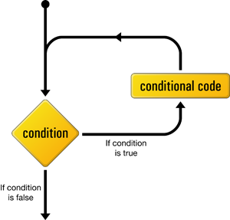
while
foreach
МИзпълнява се едно и също действие,
докато е ВЯРНО поставеното условие.
Поставеното условие задължително
трябва да получи стойност НЕВЯРНО
за да бъде прекъснат цикъла.

Slide 13
while
$x се увеличава
на всяка итерация с 1.
Когато $x е със стойност 6,
след проверка
на условието,
цикълът ще прекъсне.
$x = 1;
while($x < 6){
echo ”The number is “ . $x;
$x++;
}

Slide 14



Learn to Search in Internet
The course assignments require to search in Internet
This is an important part of the learning process
Some exercises intentionally have no hints
Learn to find solutions!
Software development includes everyday searching and learning
No excuses, just learn to study!
Developers learn new technologies, tools, languages every day!

Slide 15
Summary
…
…
…
foreach - обхождаме асоциативни масиви или масиви с неизвестни индекси
Всеки цикъл трябва да има условие, при което ще спре да се изпълнява!

Slide 18



Trainings @ Vratsa Software
Vratsa Software – High-Quality Education, Profession and Jobs
www.vratsasoftware.com
The Nest Coworking
www.nest.bg
Vratsa Software @ Facebook
www.fb.com/VratsaSoftware
Slack Channel
www.vso.slack.com

